Slide 1
Programma regionale Fesr 2021-2027
La comunicazione dei Fondi europei
in Emilia-Romagna Programmazione 2021-2027
Webinar

Slide 2
Programmazione 2021-2027
Cittadini, giovani in primis, protagonisti
Persone sempre più al centro delle strategie di comunicazione
Cosa vuol dire per la comunicazione
Nuovo paradigma collaborativo: co-progettazione
Ascolto delle esigenze nei territori
Sinergia tra livello europeo, nazionale, regionale e locale: ognuno ha un ruolo specifico, in uno scambio tra conoscenze e competenze, integrate fra loro

Slide 3
Regole e responsabilità
Stati membri
Autorità di gestione
Beneficiari
Sito web nazionale e coordinatore unico della comunicazione di tutti i Programmi
Sito web di ciascun Programma
Cambio di prospettiva: l’obbligo diventa opportunità di far conoscere il proprio progetto a potenziali destinatari, partner e investitori
Calendario dei bandi aggiornato 3 volte all'anno e pubblicazione open data
Assistenza ai beneficiari rispetto agli obblighi di comunicazione e visibilità
Regolamento (Ue) 2021/1060, artt. 46-50 e Allegato IX

Slide 4
Assistenza ai beneficiari
nell’assolvimento degli obblighi di comunicazione e visibilità
L’Autorità di gestione
predispone un paragrafo dedicato nei bandi di finanziamento
supporta i beneficiari nelle loro attività di comunicazione con diversi strumenti: informazioni, help desk, linee guida, esempi e buone pratiche
può chiedere ai beneficiari di utilizzare i materiali prodotti con licenza a titolo gratuito
In caso di mancata osservanza delle regole
può ridurre il contributo fino al 3%

Slide 5
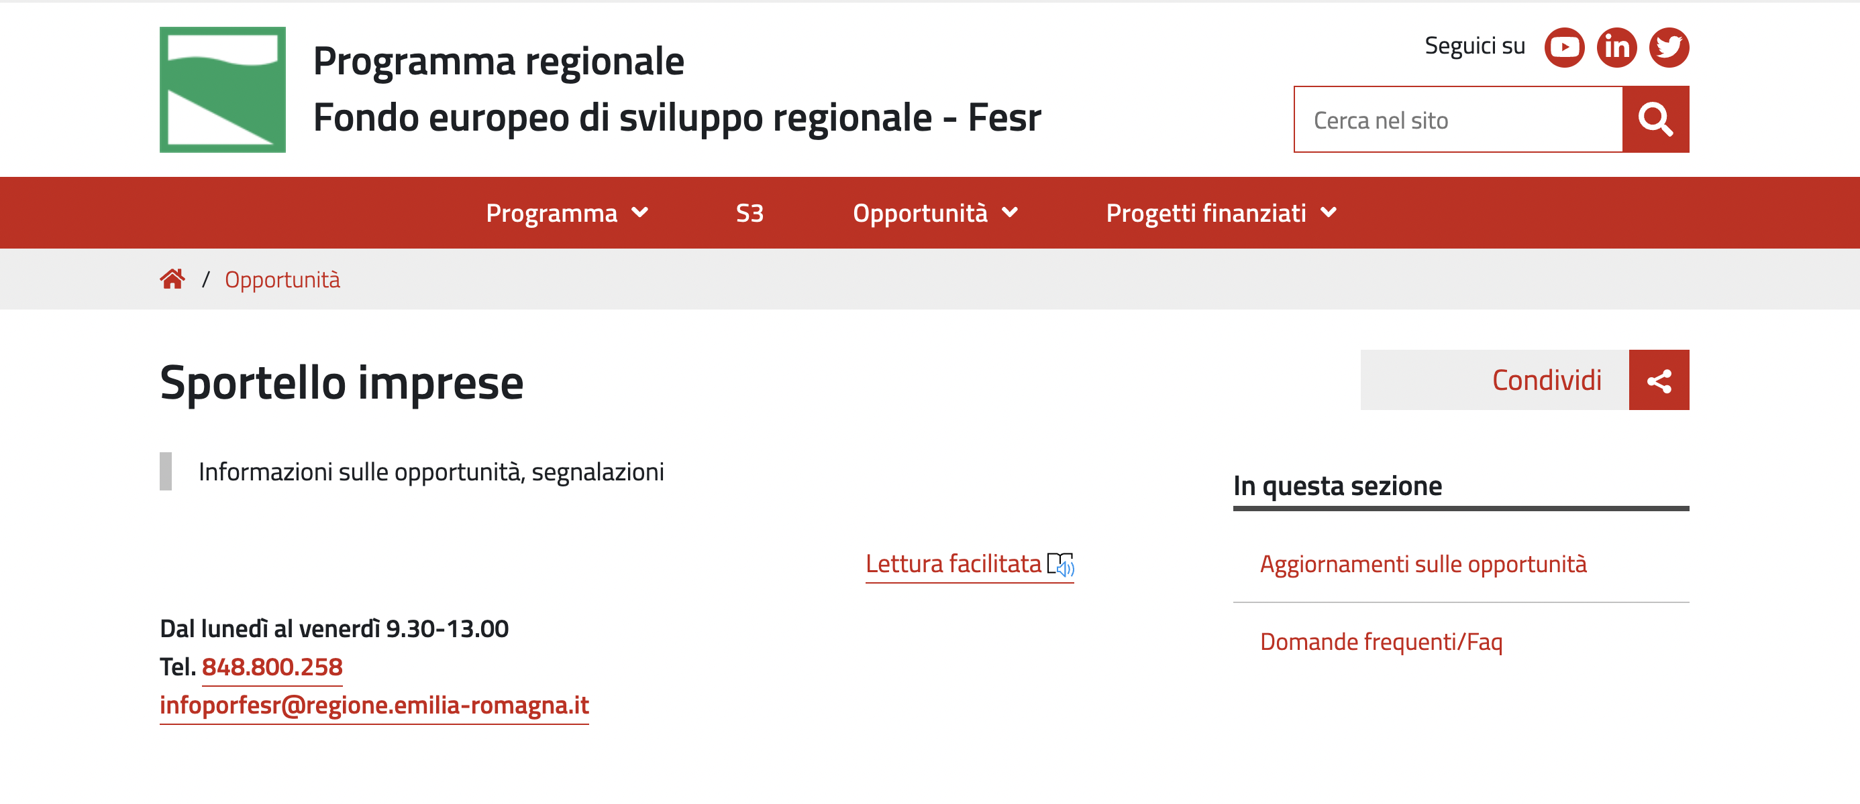
Sportello imprese
Informazioni sulle opportunità e assistenza ai beneficiari
Servizio certificato in qualità, contattabile tramite telefono e mail
Dal lunedì al venerdì 9.30-13.00: tel. 848.800.258 (costo tariffa urbana, secondo il proprio piano tariffario) infoporfesr@regione.emilia-romagna.it

Slide 6
Il simbolo dell’Unione europea è il più importante marchio visivo per garantire la visibilità dei finanziamenti Ue. Il logo Ue va seguito dai loghi degli altri enti finanziatori e preceduto dal logo unico nazionale per la politica di coesione 2021-2027.
Elementi grafici
Ai beneficiari è richiesto di dare visibilità al sostegno fornito dai Fondi Ue sui propri canali online, come il sito e i social media, e sui materiali e attività di comunicazione.
I beneficiari devono inserire sui documenti e sui materiali di comunicazione, destinati al pubblico e riguardanti il progetto finanziato, una dichiarazione che evidenzi il sostegno dell’Unione europea.

Slide 7
Sito e poster
Sito e social media
I beneficiari devono inserire nel proprio sito web – o in quello del progetto – e sui canali social una breve descrizione del progetto finanziato, che includa sintesi del progetto, obiettivi e risultati attesi.
Poster/display
Se il progetto ha un costo totale inferiore o uguale a 500.000 €, al beneficiario è richiesto di esporre in un luogo ben visibile al pubblico - per esempio nell’area di ingresso/reception - almeno un poster o un display elettronico in formato A3 o superiore, con descrizione, obiettivi e risultati del progetto, in cui siano inseriti i loghi del Programma

Slide 8
Cartelloni
Se il progetto ha un costo superiore a 500.000 € e riguardano investimenti materiale – apertura di cantiere - è richiesto di esporre un cartellone ben visibile al pubblico da sostituire successivamente, a lavori conclusi, con una targa permanente.
Il cartellone deve essere di dimensioni adeguate, comunque non inferiore a 100 cm di larghezza x 150 cm di altezza e deve essere collocato con visibilità pari a quella del cartellone di cantiere.

Slide 9
Targhe
Se il progetto ha un costo superiore a 500.000 € e:
riguarda investimenti materiali, la targa permanente deve sostituire il cartellone, a completamento dei lavori.
riguarda l’acquisto di macchinari, il beneficiario è tenuto a esporre direttamente la targa permanente.
La targa deve essere ben visibile e le sue dimensioni dipendono dalle caratteristiche dell’opera (formato minimo A4) e dall’ambito in cui va esposta.

Slide 10
Creare i layout grafici con Sfinge2020
È possibile creare i layout grafici utilizzando il sistema Sfinge2020
I passi da seguire:
Accedere al sistema Accettare il contributo concesso
Entrare nel processo in gestione
Selezionare il pulsante AZIONI
In questa sezione, è possibile trovare i modelli relativi a poster, cartelloni e targhe. Inserendo le informazioni richieste otterrete il file con cui realizzare uno di questi strumenti.
Una volta scaricati, compilati e installati i modelli richiesti, sarà necessario caricare una foto degli ultimi su Sfinge stesso.

Slide 11
Eventi
Per progetti di importanza strategica e progetti con costo totale superiore ai 10 milioni di euro, è richiesto - in aggiunta alle altre disposizioni - di organizzare un evento o un’attività di comunicazione, che coinvolga la Commissione europea e l’Autorità di gestione.
Le operazioni di importanza strategica (OIS) definite all’interno del Programma regionale Fesr riguardano:
sviluppo e potenziamento delle infrastrutture di ricerca
infrastrutture verdi e blu urbane e periurbane.

Slide 12
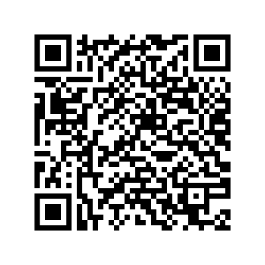
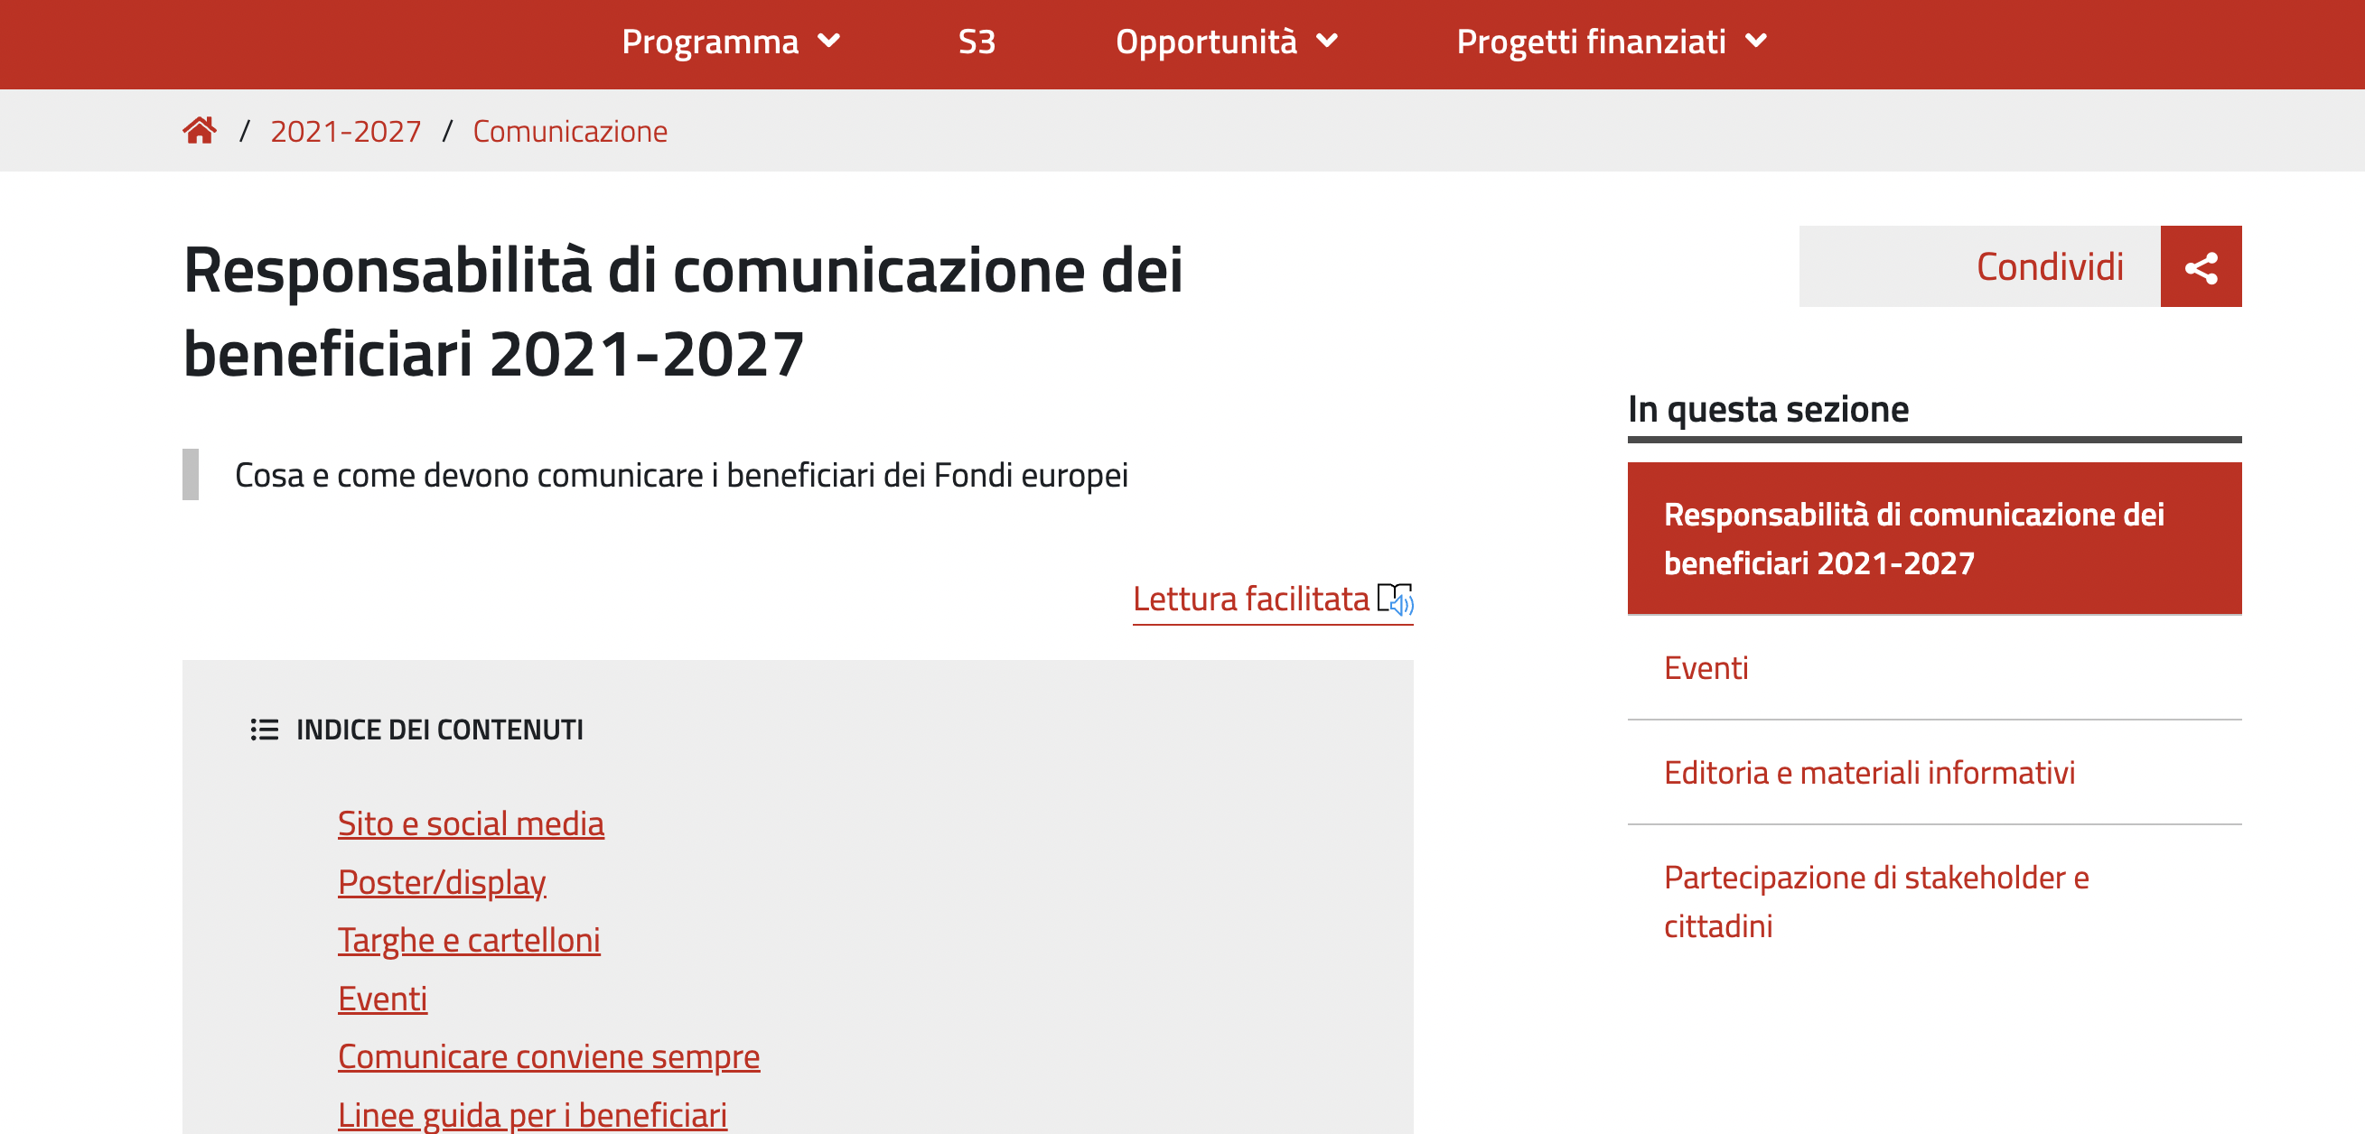
Sul sito Fesr trovate una sintesi delle disposizioni in tema di comunicazione e visibilità, illustrate nel dettaglio nelle Linee guida per i beneficiari, in fase di predisposizione. https://fesr.regione.emilia-romagna.it/2021-2027/comunicazione/responsabilita-beneficiari
Approfondimenti sul sito

Slide 13
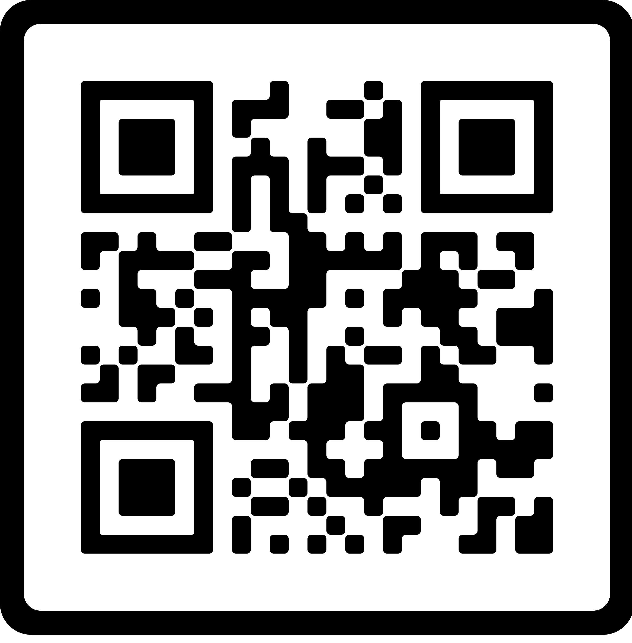
Grazie!
fesr.regione.emilia-romagna.it
Sportello imprese

